Slide 1
URS projekt – „Magnetic Card Reader”
Mentor: izv. prof dr. sc. Mladen Tomić
Asistent: asist. Arian Skoki
Studenti: Mauro Copetti, Rea Prpić, Karlo Sečen

Slide 2
Opis projekta
Primjeniti znanje sa kolegija na praktičnom problemu
Savladati USART komunikaciju
Spojiti i omogućiti komunikaciju mikrokontrolera i zadanog hardvera
Ispis informacija sa magnetnih kartica korištenjem magnetnog čitača

Slide 3
USART
Skraćeno od: Universal Synchronous and Asynchronous Receiver-Transmitter
Inicijalizacija specifičnim BAUD rate-om
URD; USART Data Register
UCSR A/B/C; USART Control and Status Register A, B, C

Slide 4
Hardver
ATmega16A mikrokontroler i okruženje
LCD ekran 32 character-a, 2 reda po 16
MAX232 čip na breakout boardu sa DB9 konektorom
SU-90 magnetni čitač
Vodiči za ostvarivanje spoja

Slide 5
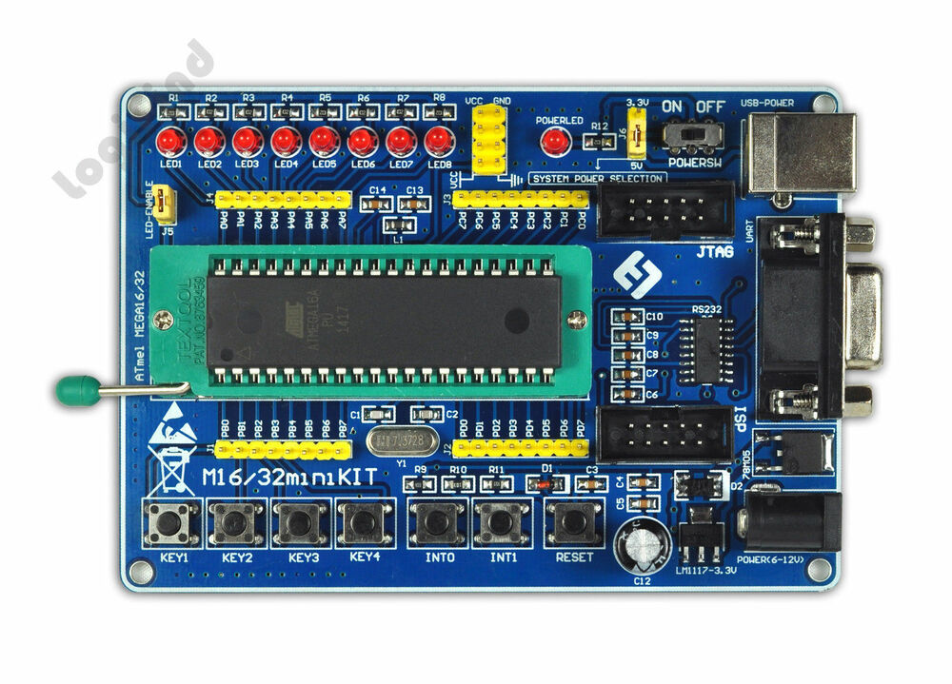
ATmega16A
RISC Arhitektura
3 memorijska prostora: SRAM, Flash memorija, EEPROM
3 timera, 1 16-bitni i 2 8-bitna
Prekidi; interni i eksterni
32 programabilne I/O linije
JTAG sučelje
10-bitni ADC konverter

Slide 6
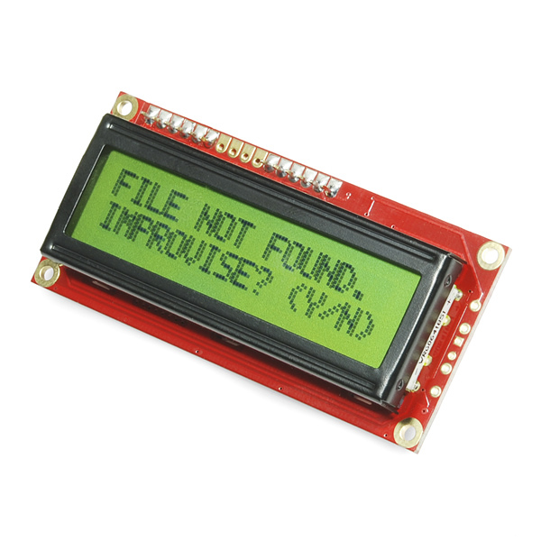
LCD ekran
LCD; Liquid crystal display, tekući kristali koji propuštaju svjetlost
Mogućnost pozadinskog osvjetljenja
32 znaka, 2 reda od 16
4 bitni način rada, 4 pina DB4 do DB7

Slide 7
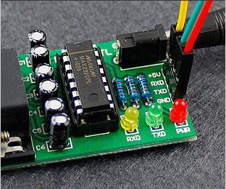
MAX232 čip sa breakout board-om
Spojen između mikrokontrolera i magnetnog čitača
Pretvara analogni RS232 signal u digitalni TTL
LED lampice koje označavaju napajanje i trenutan način rada

Slide 8
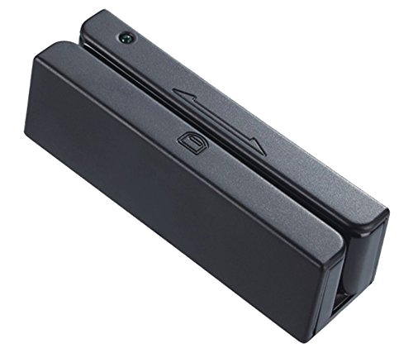
SU-90 magnetni čitač kartica
Čitač isključivo magnetnih kartica
Očitava kartice na principu dvije ili tri trake
Kartice su najčešće ISO standarda
Svaka magnetna traka sadrži set podataka koji se upisuje magnetiziranjem željeznih čestica

Slide 9
Zaključak
Sama srž projekta je rješavanje problema; problem programiranja, problem spajanja, problem uporabe hardvera
Analogni izvor signala iz magnetnog čitača
MAX232 i isprva zbunjujuć pinout
Podešavanje offseta, overflow, reset
U procesu izrade projekta smo puno naučili, novo znanje o softveru i o hardveru, serijskim spojevima i analognim signalima te kako se razlikuju od digitalnih, zahvalni smo za priliku da riješimo stvaran i praktičan problem i dobijemo „hands-on” iskustvo i znanje

Slide 10
Literatura
ATmega16A Datasheet
SU-90 RS232 Interface Magnetic card reader Datasheet

